Slide 1

FOSS4G i Norge

Slide 2

<Velkommen>
Notes:
Frode Skjævestad
Alexander Nossum
Sverre Wisløff
Valgt et
- åpent arrangement
- lav pris

Slide 3
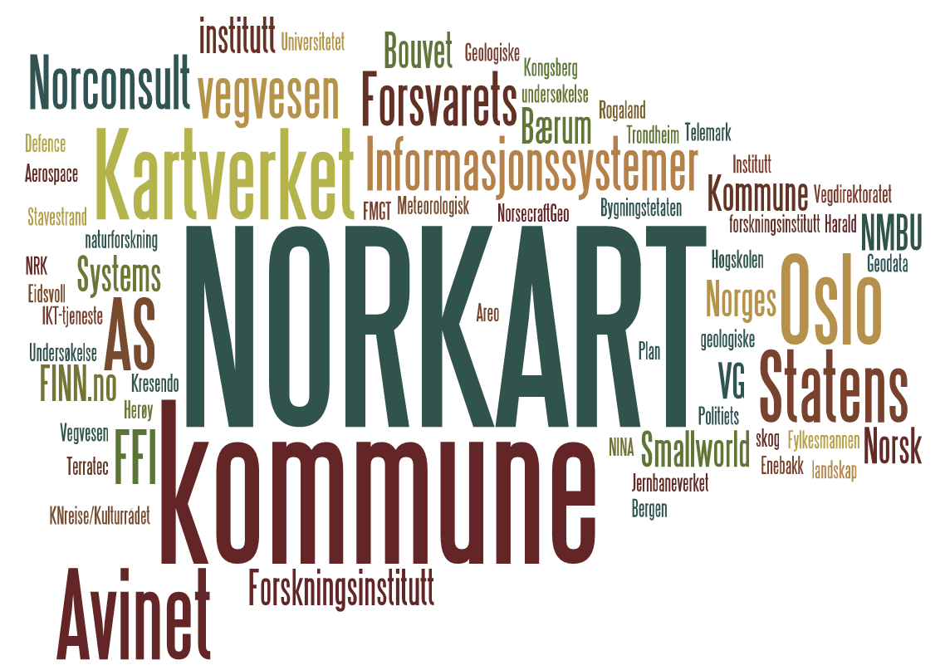

Slide 4
86 engasjerte geomatikere
Høgskolen i Telemark NMBU Universitetet i Bergen Bærum kommune Eidsvoll Kommune Enebakk kommune Herøy Kommune Oslo kommune Trondheim kommune | Areo Avinet Bouvet FINN.no Geodata AS Harald Stavestrand Kongsberg Defence & Aerospace Kresendo Norconsult Informasjonssystemer NORKART AS NorsecraftGeo AS Smallworld Systems AS Terratec AS VG | FFI FMGT Fylkesmannen i Rogaland Jernbaneverket Kartverket KNreise/Kulturrådet Meteorologisk Institutt Norges geologiske undersøkelse Norsk institutt for naturforskning -NINA- Norsk institutt for skog og landskap NRK Politiets IKT-tjeneste Statens vegvesen
Akademia | 4
Kommune | 12
Privat | 46
Stat | 24
Totalsum | 86
Notes:
I 2013 var det 68

Slide 5
Program
1230-1330 Lyntaler
Highlights fra FOSS4G-PDX
Robert Nordan og Alexander Nossum - Norkart
Avinet: QGIS Adaptive!
Frode Skjævestad - Avinet
Behind the magic of Linked Data
Antonio Armas Diaz - Norkart
En ide om en offlinekarta - Från PostGIS till skogen
Nicklas Avén
1325-1345
Pause
1345-1445 Lyntaler
OpenSource tråkketracker på vidda
Kjartan Bjørset - iSurvey
TileMill2, Mapbox GL - første erfaringer fra rykende fersk teknologi
Robert Nordan - Norkart
Forretningsmessige muligheter med åpen kode og åpne data
Espen Oldeman Lund - Kresendo
Beregningskrevende vevtjenester for fjernmåling og maritim overvåking basert på WPS-protokollen
Espen Messel - FFI
1440-1500
Pause
1500-1530
QGIS-crash course
Sigrid Malene Peterson & James Stott - Rogaland fylke
1530-1545
Åpent GeosynkAPI - Norsk felles kildekodeprosjekt
Lars Eggan - NOIS
1545-1600
Oppsummering og avslutning
Programkomiteen
0900-0915
Velkommen
Programkomiteen: Alexander Nossum, Frode Skjævestad, Sverre Wisløff
0915-0945
Hva er åpent?
Atle Frenvik Sveen - Bouvet
0945-1015
Kart på nett i NRK
Bjørn Sandvik - NRK
1015-1030
Pause
1030-1100
Åpne data fra Kartverket, hva skjedde? Erfaringer og veien videre.
Kristian Kihle - Kartverket
1100-1130
Kart på FINN.no – fra CGI-script til slippy map – og videre mot vektor?
Henning Spjelkavik - Finn.no
Notes:
16 forberedte foredrag
Privat & Offentlig
Teknologi + Erfaringer + Meninger

Slide 6
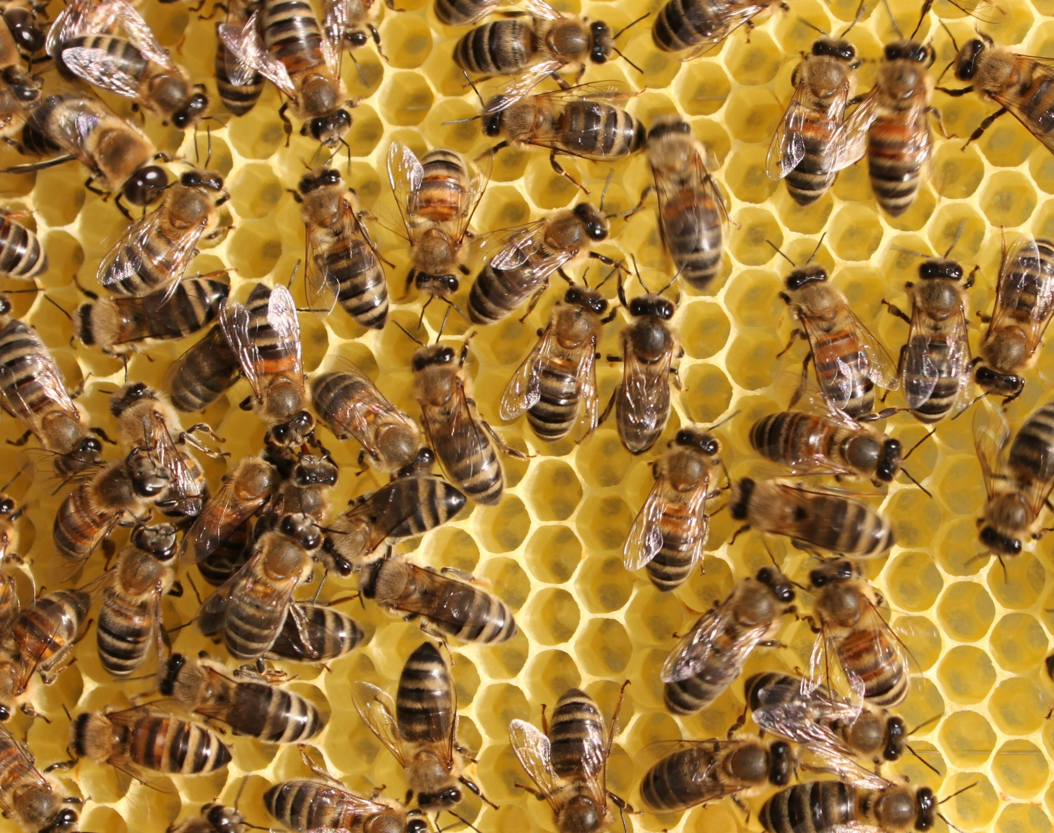
Notes:
Hva produserer biene?

Slide 7
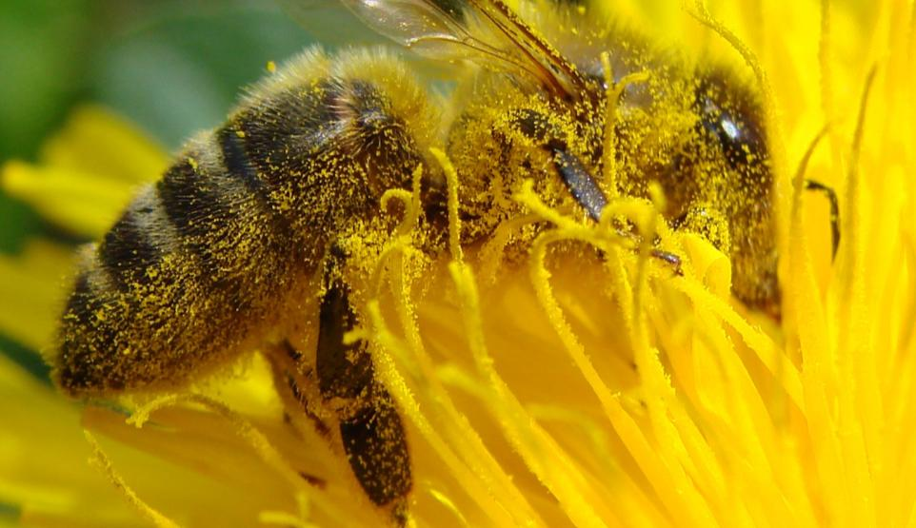
bestøvning
1<373
Notes:
Hva gjør biene mere?
->Bestøvning
Hva blir det mest av bestøvning, eller Honning?
->Forkning viser at…
>>klikk
Pollensamfunnet
«Den som ikke har noe, har heller ingenting å dele»
«Ingenting er virkelig vårt før vi deler det med noen»

Slide 8
bestøvning
#geomatikk
Notes:
Konkurrenter som deler kunnskapen styrker en hel bransje
Den aller viktigste kompetansen sitter i hvert enkelt individ,
så egentlig handler ikke dette om å «stjele andres ideer»
men å bruke andres erfaring og kunnskap til å utvikle sine egne konsepter og styrker

Slide 9
</Velkommen>
Notes:
Let the show begin
Første mann ut som skal dele sine tanker med oss er Atle Frensvik Sveen fra Bouvet
- Hva er åpent?

